Slide 1
Наставничество
в современных условиях управления образовательной организацией
Вечипольская В.И., заведующий
МАДОУ г. Нижневартовска ДС №25 «Семицветик»

Slide 2
Наставничество — это универсальная технология передачи опыта, знаний, формирования навыков, компетенций, метакомпетенций и ценностей через неформальное взаимообогащающее общение, основанное на доверии и партнерстве.
технология интенсивного личностного развития
передача опыта и знаний
формирование навыков
Формирование компетенций
Формирование метанавыков и ценностей
принцип доверия, диалога, конструктивного партнерства и взаимного обогащения
прямая передача личного и практического опыта от человека к человеку

Slide 3
Методические рекомендации по внедрению методологии (целевой модели) наставничества от 23.01.2020
Методические рекомендации по разработке и внедрению системы наставничества от 21.12.2021
Указ Президента РФ «О национальных целях развития Российской Федерации на период до 2030 года»
Указ Президента РФ «О национальных целях и стратегических задачах развития Российской Федерации на период до 2024 года»
Распоряжение Правительства РФ «Об утверждении основных принципов национальной системы профессионального роста педагогических работников Российской Федерации, включая национальную систему учительского роста» от 31.12. 2019
Распоряжение Мин.просвещения РФ «Об утверждении методологии (целевой модели) наставничества обучающихся для организаций, осуществляющих образовательную деятельность по общеобразовательным, дополнительным общеобразовательным и программам среднего профессионального образования, в том числе с применением лучших практик обмена опытом между обучающимися» от 25.12.2019
Распоряжение Мин.просвещения РФ «Об утверждении Концепции создания единой федеральной системы научно-методического сопровождения педагогических работников и управленческих кадров» от 16.12.2020
Письмо Общероссийского Профсоюза образования и Министерства образования и науки РФ «О мерах комплексной поддержки молодых педагогов» от 11.07.2016
Приказ Департамента образования и молодежной политики ХМАО-Югры «Об утверждении Концепции развития системы обеспечения и сопровождения профессионального развития педагогических и руководящих работников образовательных организаций Ханты-Мансийского автономного округа – Югры и регионального плана мероприятий («дорожная карта») от 09.02.2021
Приказ департамента образования администрации города Нижневартовска «О реализации системы (целевой модели) наставничества в сфере общего образования» от 30.03.2022

Slide 4
оказание помощи молодым и начинающим педагогам в их профессиональном становлении, а также формирование в нашем образовательном учреждении кадрового ядра
Цель
привитие молодым и начинающим специалистам интереса к педагогической деятельности и закрепление педагогов в дошкольной организации;
ускорение процесса профессионального становления педагога и развитие способности самостоятельно и качественно выполнять возложенные на него обязанности по занимаемой должности;
адаптация к корпоративной культуре, усвоение лучших традиций коллектива, правил поведения в образовательном учреждении, сознательное и творческое отношение к выполнению своих должностных обязанностей
Задачи

Slide 5
добровольность и целеустремленность работы наставника
контакт наставника и подшефного
личный пример наставника
доброжелательность и взаимное уважение
уважительное отношение к мнению подшефного
направленность плановой деятельности наставника на воспитание и профессиональное становление подшефного
Принципы

Slide 6
Две категории педагогов, которым наставник может оказать помощь во вхождении в профессию:
3 педагога
4 педагога
Молодые специалисты – выпускники ВУЗов и колледжей
Начинающие педагоги – специалисты с педагогическим образованием, без опыта работы (по профилю) или без специального образования

Slide 7
Приказ о внедрении целевой модели наставничества
Приказ о назначении куратора и наставников внедрения целевой модели наставничества
Приказ об утверждении Положения о наставничестве, реализации целевой модели наставничества
Приказ о формировании наставнических пар
Диагностический инструментарий (анкеты)
Индивидуальный план работы наставника с молодым педагогом
Заключение по итогам адаптации к педагогической деятельности молодого педагога, и т.д.

Slide 8
Высокий уровень лояльности к организации
Понимание всех внутренних систем работы
Большой профессиональный опыт
Желание быть наставником(!)
Содержательный интерес к деятельности, которую осваивает наставляемый
Готовность инвестировать свое время в развитие коллег
Умение давать обратную связь и конструктивную критику
Способность обучаться самому и стремление к личностному, профессиональному росту
Умение находить общий язык с коллегами
Проявление лидерства
Бесконфликтность, терпение, такт и толерантность

Slide 9
Программа наставничества по работе с
молодыми педагогами в МАДОУ
г.Нижневартовска ДС №25 «Семицветик»
«Шаг за шагом»

Slide 10
Формы и методы работы
обучение на рабочем месте
участие в работе методических объединений (дошкольной организации, города)
самообразование, включающее самостоятельное изучение образовательной программы
обучение на курсах повышения квалификации
открытые занятия коллег
решение и анализ педагогических ситуаций
обучение составлению подробных планов-конспектов занятий и т.д.

Slide 11
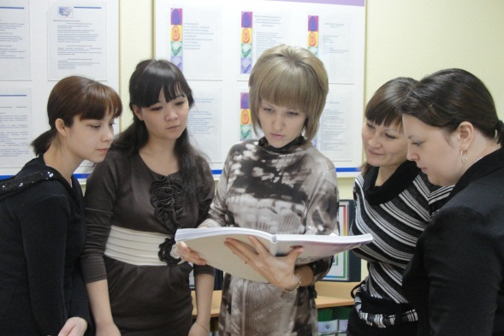
План работы по организации прогулки
План работы по организации режимных моментов
«Портфолио» молодого педагога
План работы по организации образовательной деятельности
Планы работы по образовательным областям
Индивидуальные планы работы
План работы по организации работы с родителями
Комплект методического материала для работы наставников

Slide 12
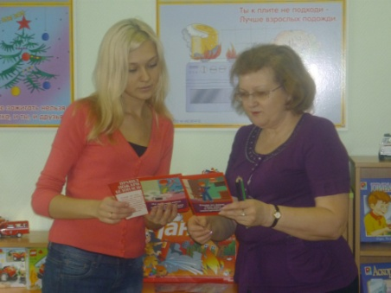
Организация рабочего времени
Планирование работы педагога
Культура общения педагога с детьми, родителями, коллегами
Изучение нормативных, правовых документов
Основные требования к ведению документации
Современные подходы к образовательному процессу

Slide 13
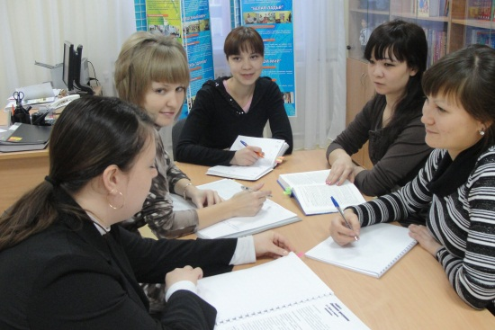
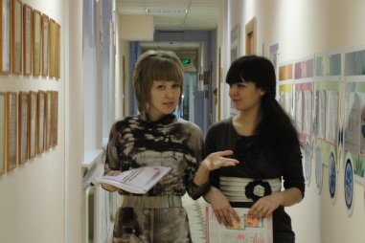
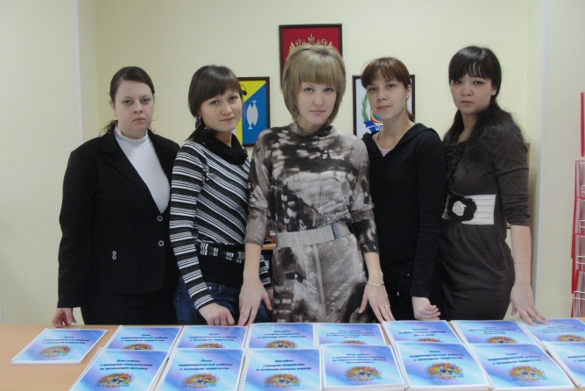

Slide 14
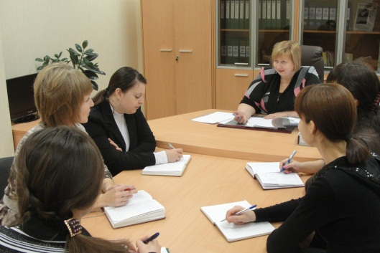
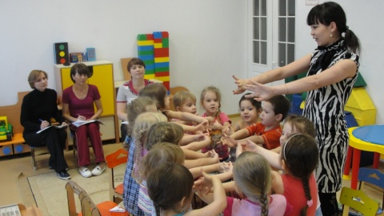
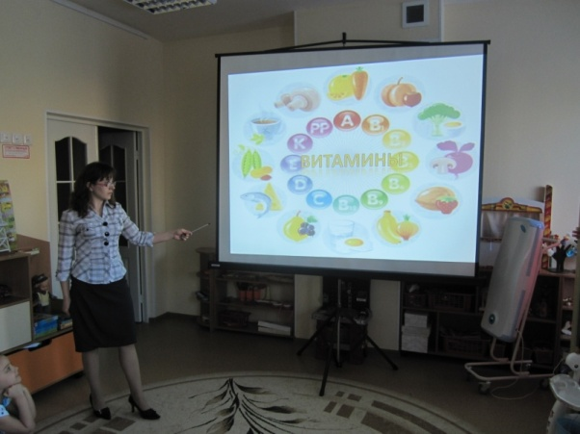

Slide 15
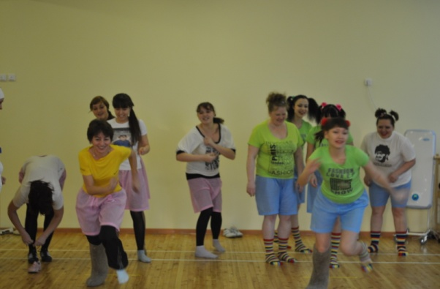
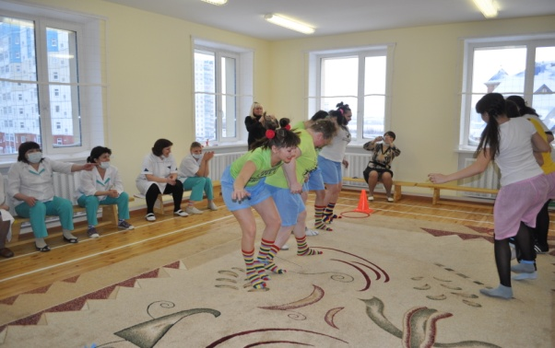
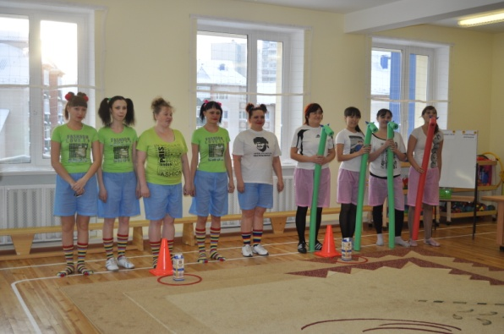

Slide 16
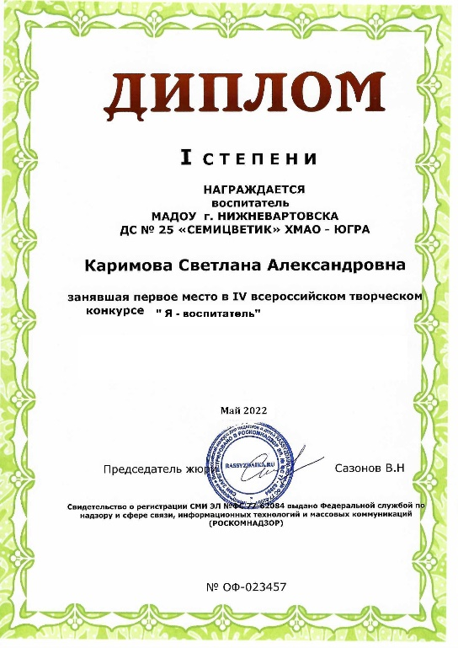

Slide 17
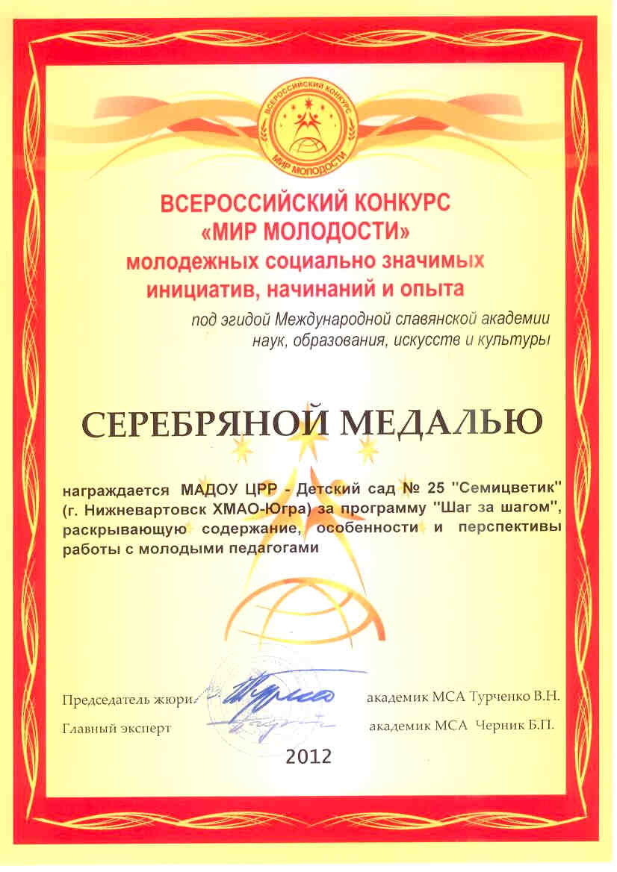

Slide 18
«Наставничество является инвестицией в долгосрочное развитие организации, ее «здоровьем»
Дэвид Майстер

